Slide 2
EXONERACIÓN DE RESPONSABILIDAD Y USO DE LA PRESENTACIÓN
Este documento (la “Presentación”) ha sido preparado exclusivamente para su uso en presentaciones y/o formaciones de Almirall, S.A. ("Almirall") dirigidas a la comunidad científica (“Uso Permitido”). Este documento incluye información resumida y no pretende ser exhaustivo. La divulgación, difusión o uso de este documento, para un uso distinto al Uso Permitido, sin la autorización previa, expresa y por escrito de Almirall está prohibida. Almirall no otorga, ni implícita ni explícitamente, ninguna garantía de imparcialidad, precisión, integridad o exactitud de la información, opinión y declaraciones expresadas en dicha Presentación o en discusiones que puedan tener lugar durante su utilización. Tanto la Presentación como los contenidos incluidos en la misma (con carácter enunciativo, que no limitativo, imágenes, diseño gráfico, logos, textos, gráficos, ilustraciones, fotografías, y cualquier otro material susceptible de protección) están bajo la responsabilidad de Almirall y son titularidad exclusiva de Almirall o Almirall tiene sobre ellos la correspondiente autorización de uso. Igualmente, todos los nombres comerciales, marcas o signos distintivos de cualquier clase contenidos en la Presentación están protegidos por la Ley. La reproducción, distribución, comercialización, transformación, comunicación pública y, en general, cualquier otra forma de explotación, por cualquier procedimiento, de todo o parte de la Presentación o de la información contenida en la misma con fines distintos al Uso Permitido, podría constituir una infracción de los derechos de Propiedad Intelectual y/o Industrial de Almirall o del titular de los mismos y podría dar lugar al ejercicio de cuantas acciones judiciales o extrajudiciales pudieran corresponder en el ejercicio de sus derechos. Todo ello salvo que, previa solicitud, Almirall haya autorizado expresamente y por escrito el uso de los contenidos para un fin específico, en cuyo caso, el destinatario se compromete a citar la Almirall como fuente titular del contenido.

Slide 3
CONFLICTOS DE INTERÉS
Angem, Sanofi, Novartis, Daichii Sankyo, Astra Zeneca, Organon, Amarin, Bayer, Novo Nordisk, MSD, Menarini.

Slide 4
“Hot topics” en prevención de eventos cardiovasculares
Rosa Fernández Olmo
Hospital Virgen del Rocío (Sevilla)

Slide 5
Update Dislipemias

Slide 6
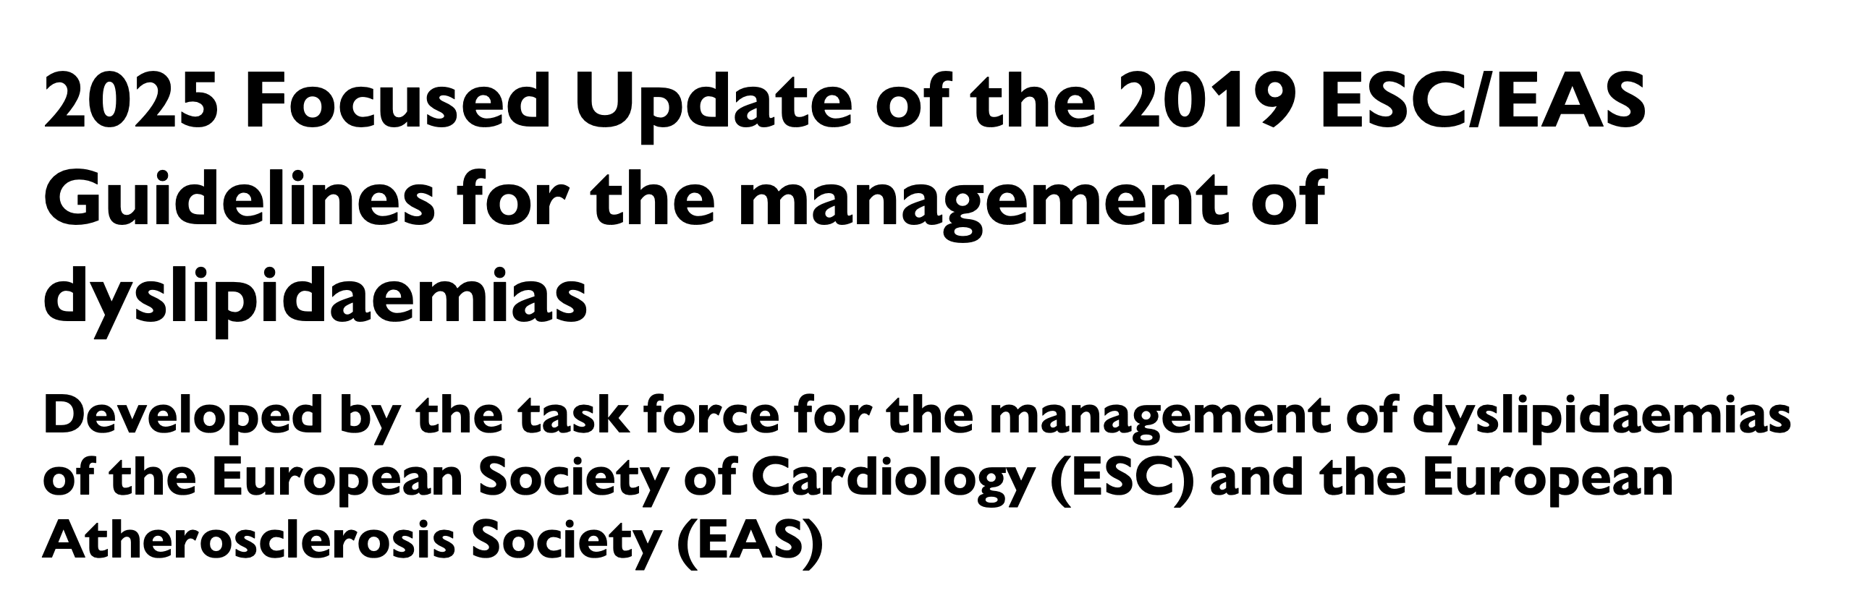
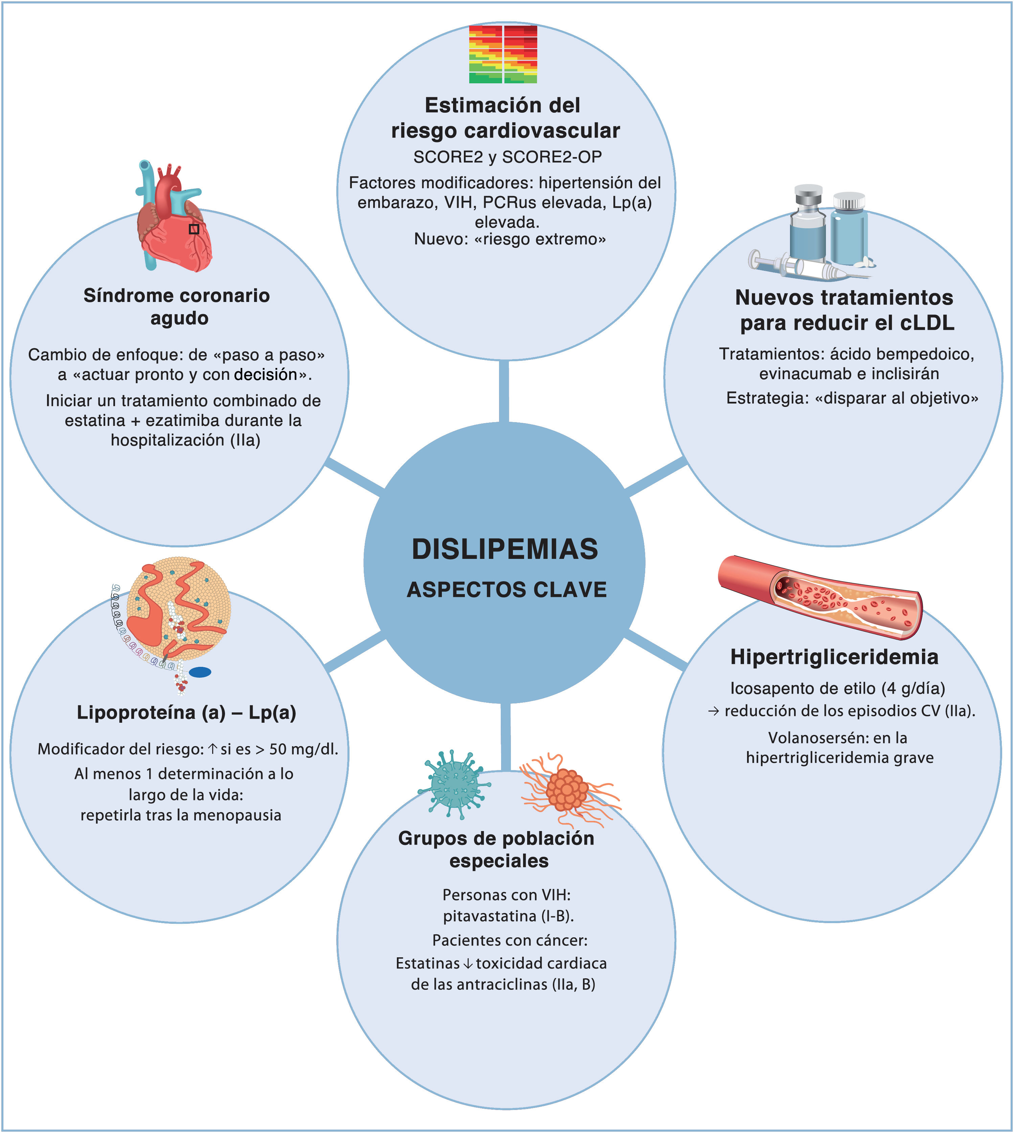
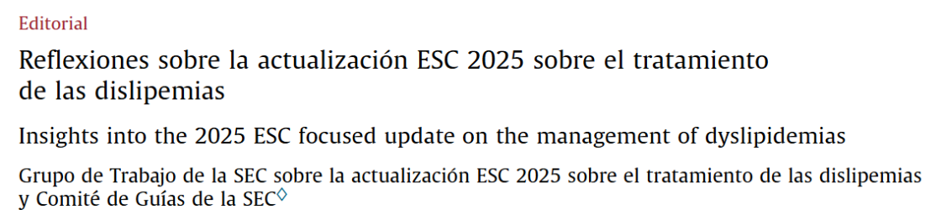
Mach F, Koskinas KC, Roeters van Lennep JE, Tokgözoğlu L, Badimon L, Baigent C, et al. 2025 Focused Update of the 2019 ESC/EAS Guidelines for the management of dyslipidaemias: Developed by the task force for the management of dyslipidaemias of the European Society of Cardiology (ESC) and the European Atherosclerosis Society (EAS). Eur Heart J. 2025;46(42):4359-4378. doi:10.1093/eurheartj/ehaf190. 2. Olmo RF. Reflexiones sobre la actualización ESC 2025 sobre el tratamiento de las dislipidemias. Rev Esp Cardiol. 2026;S0300-8932(25)01608-2. doi:10.1016/j.recesp.2025.11.022

Slide 7



Riesgo
2025 focused update Dyslipidaemia
Nuevas terapias
Incorporación de la recomendación de estimar el riesgo CV mediante SCORE2 y SCORE2-OP
SCA
Énfasis en factores modificadores del riesgo CV
HTA del embarazo
Hs-CRP elevada
Lp(a) elevada
CaC elevado
Triglicéridos
Lp(a)
Poblaciones especiales
Categoría de riesgo extremo
Mach F, Koskinas KC, Roeters van Lennep JE, Tokgözoğlu L, Badimon L, Baigent C, et al. 2025 Focused Update of the 2019 ESC/EAS Guidelines for the management of dyslipidaemias: Developed by the task force for the management of dyslipidaemias of the European Society of Cardiology (ESC) and the European Atherosclerosis Society (EAS). Eur Heart J. 2025;46(42):4359-4378. doi:10.1093/eurheartj/ehaf190. 2. Olmo RF. Reflexiones sobre la actualización ESC 2025 sobre el tratamiento de las dislipidemias. Rev Esp Cardiol. 2026;S0300-8932(25)01608-2. doi:10.1016/j.recesp.2025.11.022

Slide 8
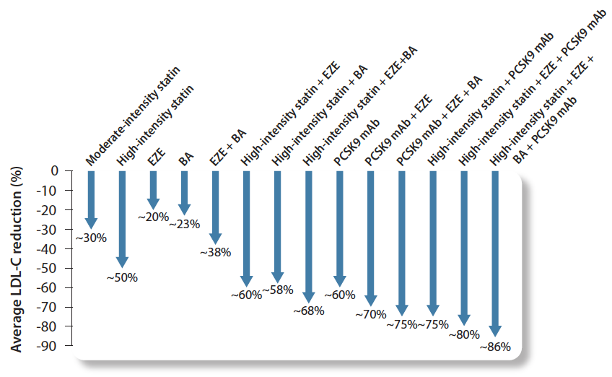
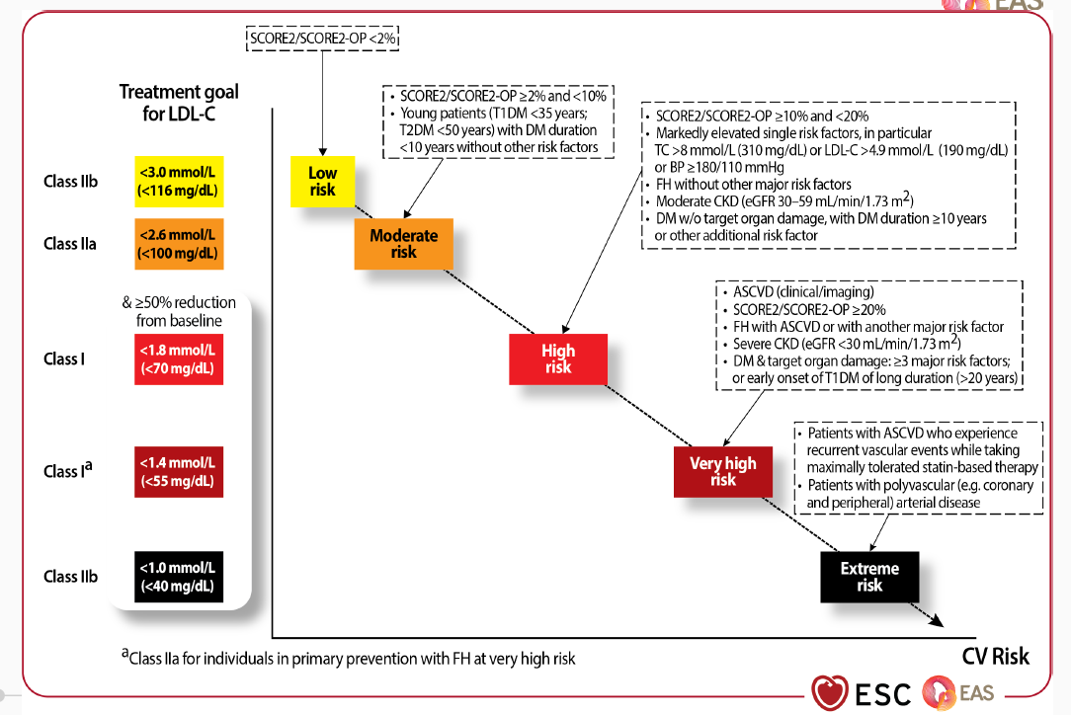
2025 focused update Dyslipidaemia
Mach F, Koskinas KC, Roeters van Lennep JE, Tokgözoğlu L, Badimon L, Baigent C, et al. 2025 Focused Update of the 2019 ESC/EAS Guidelines for the management of dyslipidaemias: Developed by the task force for the management of dyslipidaemias of the European Society of Cardiology (ESC) and the European Atherosclerosis Society (EAS). Eur Heart J. 2025;46(42):4359-4378. doi:10.1093/eurheartj/ehaf190.

Slide 9
Nuevas terapias para la reducción del LDL
Recomendaciones sobre uso de “terapias no estatínicas”
Se refuerza el uso de terapias hipolipemiantes no estatínicos con beneficio cardiovascular demostrado, para el control de c-LDL y la reducción del riesgo CV:
Recomendación | Claseª | Nivel^{b}
Las terapias no estatínicas con beneficio cardiovascular demostrado^{c}, administradas solas o en combinación, se recomiendan para los pacientes que no pueden tomar tratamiento con estatinas a fin de reducir los niveles de c-LDL y disminuir el riesgo de eventos cardiovasculares. La elección debe basarse en la magnitud de la reducción adicional de c-LDL necesaria. | I | A
Se recomienda ácido bempedoico en pacientes que no pueden tomar tratamiento con estatinas para alcanzar el objetivo de c-LDL. | I | B
Se debe considerar la adición de ácido bempedoico a la dosis máxima tolerada de estatina, con o sin ezetimiba, en pacientes de riesgo alto o muy alto que no alcanzan objetivos de c-LDL. | IIa | C
Se debe considerar evinacumab en pacientes con hipercolesterolemia familiar homocigótica de ≥5 años que no alcancen el objetivo de c-LDL a pesar de dosis máximas de terapias hipolipemiantes para reducir los niveles de c-LDL. | IIa | B
C-LDL, colesterol de lipoproteínas de baja densidad; CV, cardiovascular; PCSK9, proproteína convertasa subtilisina/kexina tipo 9.
Esta tabla complementa (y no sustituye) la tabla de recomendaciones sobre tratamiento farmacológico hipolipemiante de las Guías ESC/EAS 2019.
ªClase de recomendación. ^{b}Nivel de evidencia.
^{c}Ezetimiba, anticuerpos monoclonales PCSK9, ácido bempedoico.
Mach F, Koskinas KC, Roeters van Lennep JE, Tokgözoğlu L, Badimon L, Baigent C, et al. 2025 Focused Update of the 2019 ESC/EAS Guidelines for the management of dyslipidaemias: Developed by the task force for the management of dyslipidaemias of the European Society of Cardiology (ESC) and the European Atherosclerosis Society (EAS). Eur Heart J. 2025;46(42):4359-4378. doi:10.1093/eurheartj/ehaf190.

Slide 10
Terapia hipolipemiante durante la hospitalización inicial por SCA
Los pacientes con SCA tienen un riesgo particularmente elevado de recurrencias en el primer año tras el alta.
Incidencia acumulada de IAM, ictus o muerte CV es del 10% a 100 días y 33% a 5 años.
La estrategia de intensificación escalonada propuesta por las guías 2019 conlleva un retraso en alcanzar el tratamiento hipolipemiante óptimo.
Varios estudios han demostrado que el tratamiento hipolipemiante intensivo en la fase aguda del SCA, es posible, seguro y efectivo.
Recomendación | Claseª | Nivel^{b}
Se recomienda la intensificación de la terapia hipolipemiante durante la hospitalización por el episodio índice de SCA, en pacientes que ya estaban recibiendo alguna terapia hipolipemiante antes del ingreso, con el fin de reducir aún más los niveles de c-LDL. | I | C
Debe considerarse el inicio de estatina de alta intensidad junto con ezetimibe durante la hospitalización por el evento índice de SCA en pacientes que no tomaban ningún tratamiento previo y que no se espera que alcancen los objetivos c-LDL sólo con estatinas. | IIa | B
Esta tabla complementa (y no sustituye) la tabla de recomendaciones sobre tratamiento farmacológico hipolipemiante de las Guías ESC/EAS 2019.
SCA, síndrome coronario agudo; C-LDL, colesterol de lipoproteínas de baja densidad.
ªClase de recomendación. ^{b}Nivel de evidencia.
Mach F, Koskinas KC, Roeters van Lennep JE, Tokgözoğlu L, Badimon L, Baigent C, et al. 2025 Focused Update of the 2019 ESC/EAS Guidelines for the management of dyslipidaemias: Developed by the task force for the management of dyslipidaemias of the European Society of Cardiology (ESC) and the European Atherosclerosis Society (EAS). Eur Heart J. 2025;46(42):4359-4378. doi:10.1093/eurheartj/ehaf190.

Slide 11
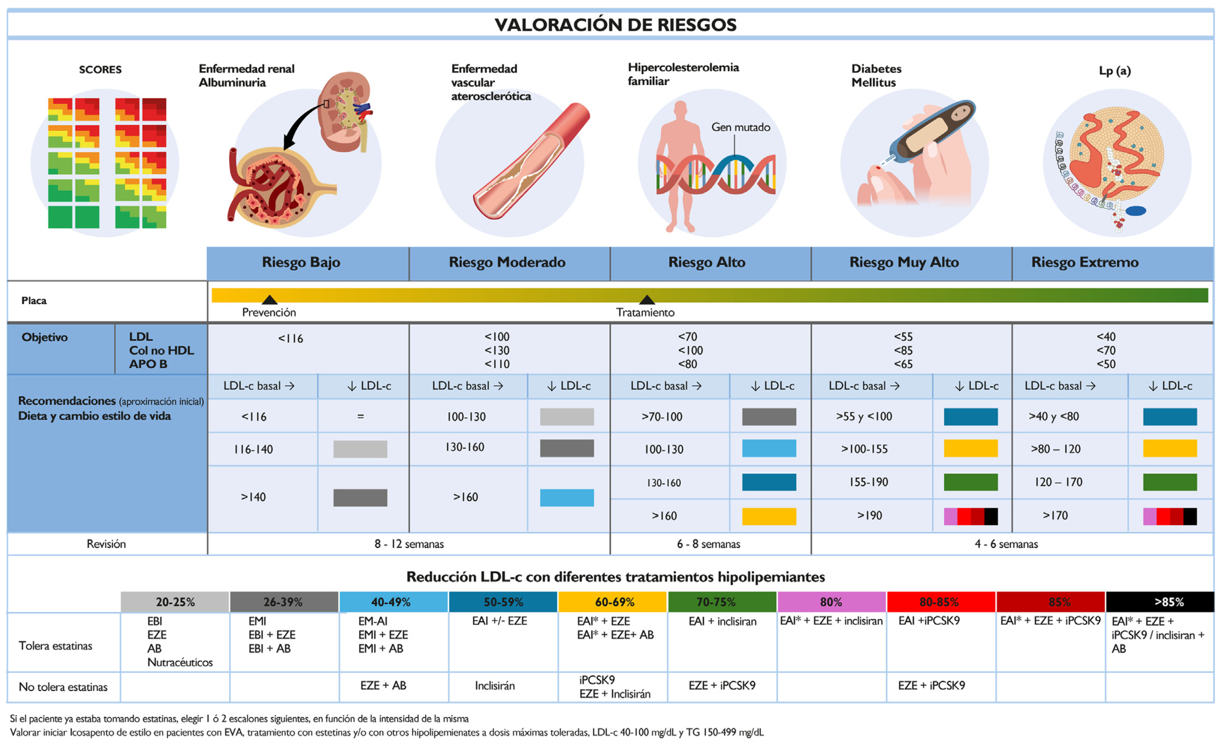
Vivas D, Escobar C, Cordero A, Fernández-Olmo R, Oterino A, Blanco-Echevarría A, et al. Uso de nuevas terapias hipolipemiantes en la práctica clínica. Consenso SEC/SEA/SEEN/SEMFYC/SEMERGEN/SEMG/SEN/SEACV/S.E.N. REC CardioClinics. 2024;59(4):310-321. doi:10.1016/j.rccl.2024.06.002

Slide 12
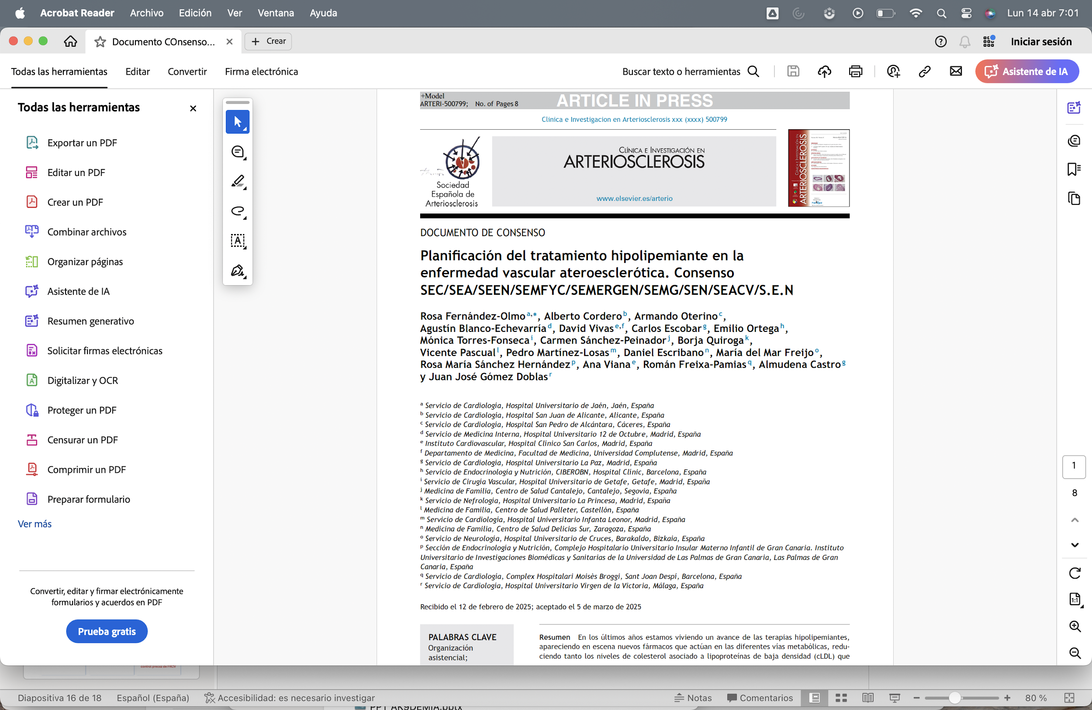
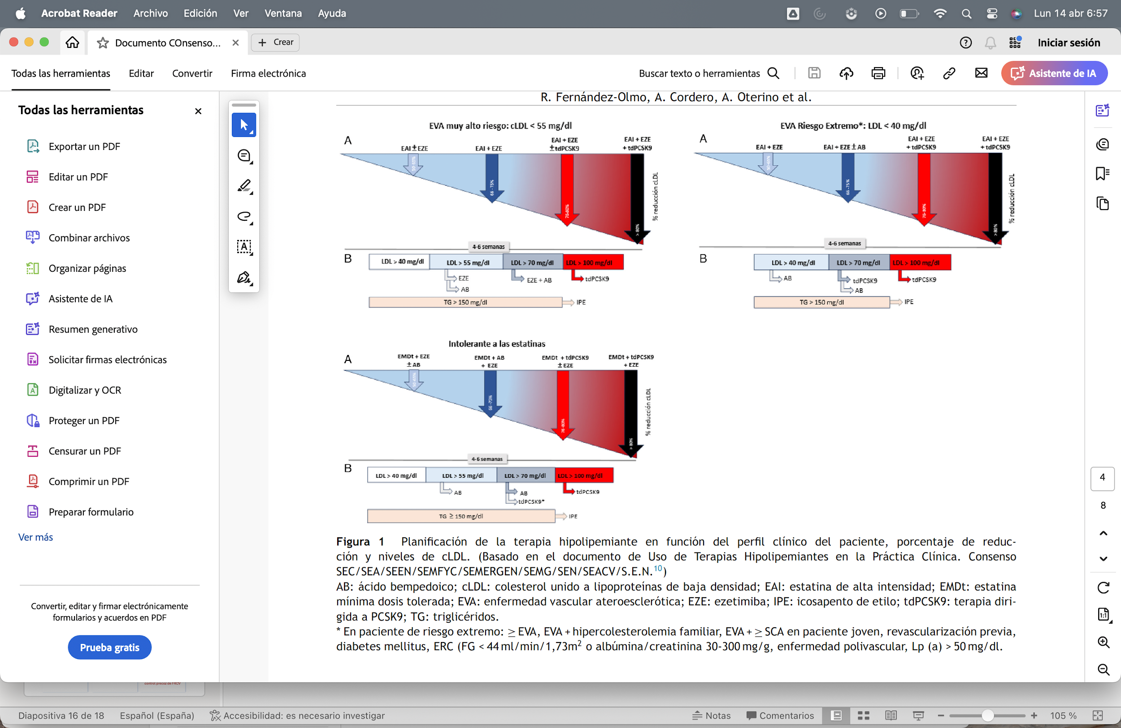
Fernández-Olmo R, Cordero A, Oterino A, Blanco-Echevarría A, Vivas D, Escobar C, et al. Planning of lipid-lowering treatment in atherosclerotic vascular disease. Consensus SEC/SEA/SEEN/SEMFYC/SEMERGEN/SEMG/SEN/SEACV/S.E.N. Clin Investig Arterioscler. 2025;37(4):500799. doi:10.1016/j.arteri.2025.500799.

Slide 13
Modificadores del riesgo

Slide 14
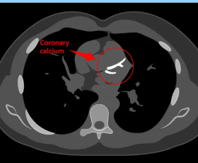

MODIFICADORES: Especial atención en JÓVENES y RIESGO INTERMEDIO
Factores clínicos/demográficos
Situación social desfavorable
Trastorno psiquiátrico grave
Trastorno sueño. AOS.
Obesidad
Sedentarismo
Infección/ Inflamación
VIH
Grupos étnicos (p.e.sudasiáticos)
Reproductivos
Historia familiar prematura
Contaminación ambiental
Laborales
Salud periodontal
Imagen
Biomarcadores
Score de calcio (TC coronario)
Doppler: Placa carotídea/femoral (> 50%)
Lp(a) > 50 mg/dl (>105 nmol/l)
PCR > 2 mg/l
Troponina hs
P. Natriuréticos
Albuminuria
Elaboración propia

Slide 15
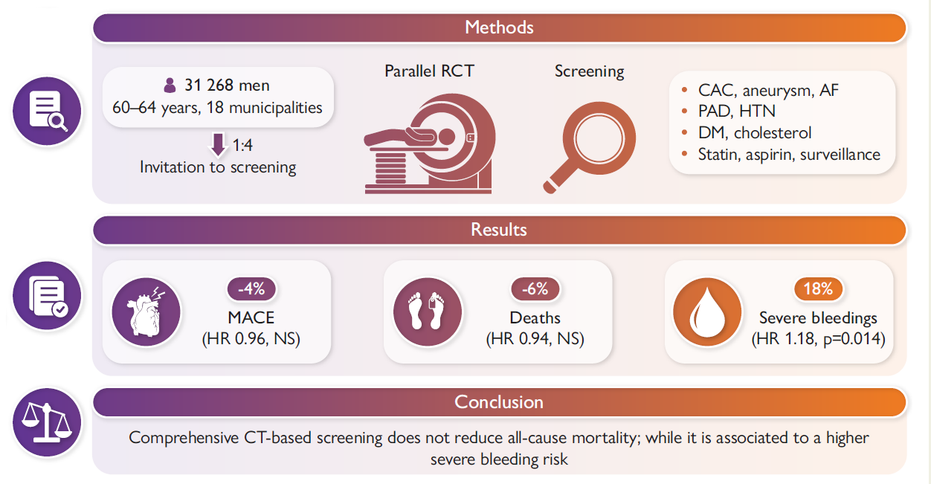
MODIFICADORES DEL RIESGO VASCULAR
Una estrategia basada en Calcio Score no reduce eventos
Lindholt JS, Lambrechtsen J, Rasmussen LM, Søgaard R, Steffensen FH, Diederichsen ACP, et al. Outcomes of cardiovascular screening in men aged 60–64 years: the DANCAVAS II trial. Eur Heart J. 2025;46:–. doi:10.1093/eurheartj/ehaf704

Slide 16
Nuevas dianas, nuevas moléculas

Slide 17
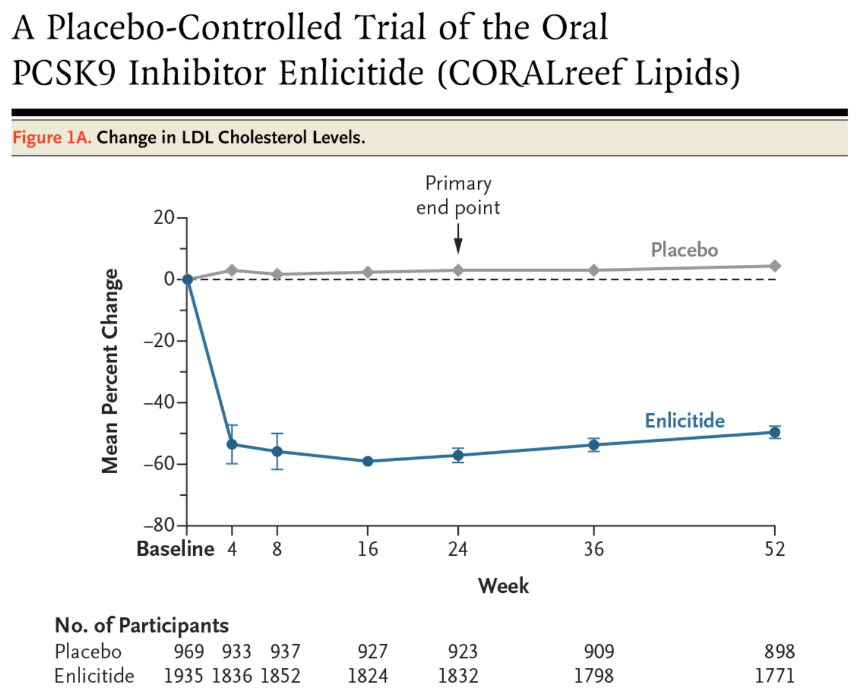
iPCSK9 orales: la revolución que faltaba
57% cLDL
Navar AM, Mikhailova E, Catapano AL, et al. A Placebo-Controlled trial of the oral PCSK9 inhibitor enlicitide. New England Journal of Medicine. 2026;394(6):529-539. doi:10.1056/nejmoa2511002

Slide 18
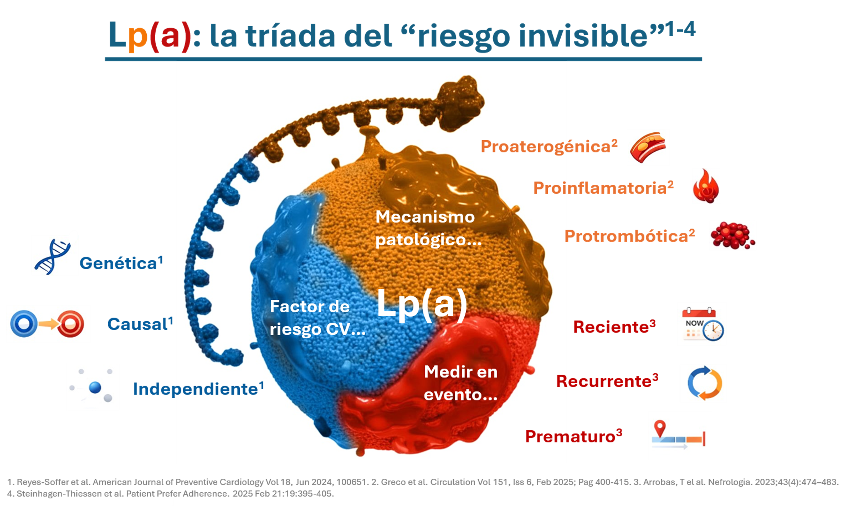

Slide 19
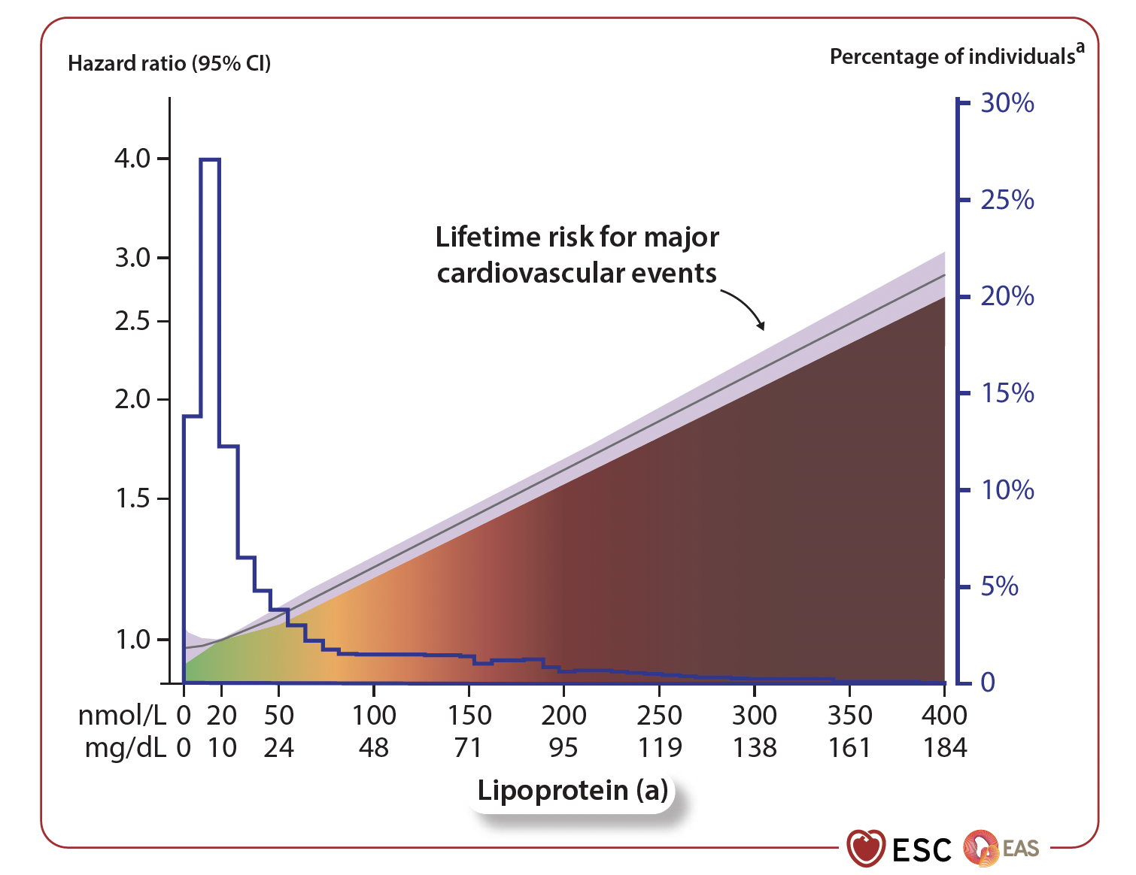
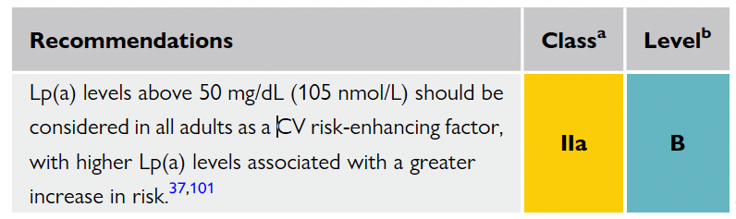
Lp (a) elevada incrementa el riesgo cardiovascular
Mach F, Koskinas KC, Roeters van Lennep JE, Tokgözoğlu L, Badimon L, Baigent C, et al. 2025 Focused Update of the 2019 ESC/EAS Guidelines for the management of dyslipidaemias: Developed by the task force for the management of dyslipidaemias of the European Society of Cardiology (ESC) and the European Atherosclerosis Society (EAS). Eur Heart J. 2025;46(42):4359-4378. doi:10.1093/eurheartj/ehaf190.

Slide 20
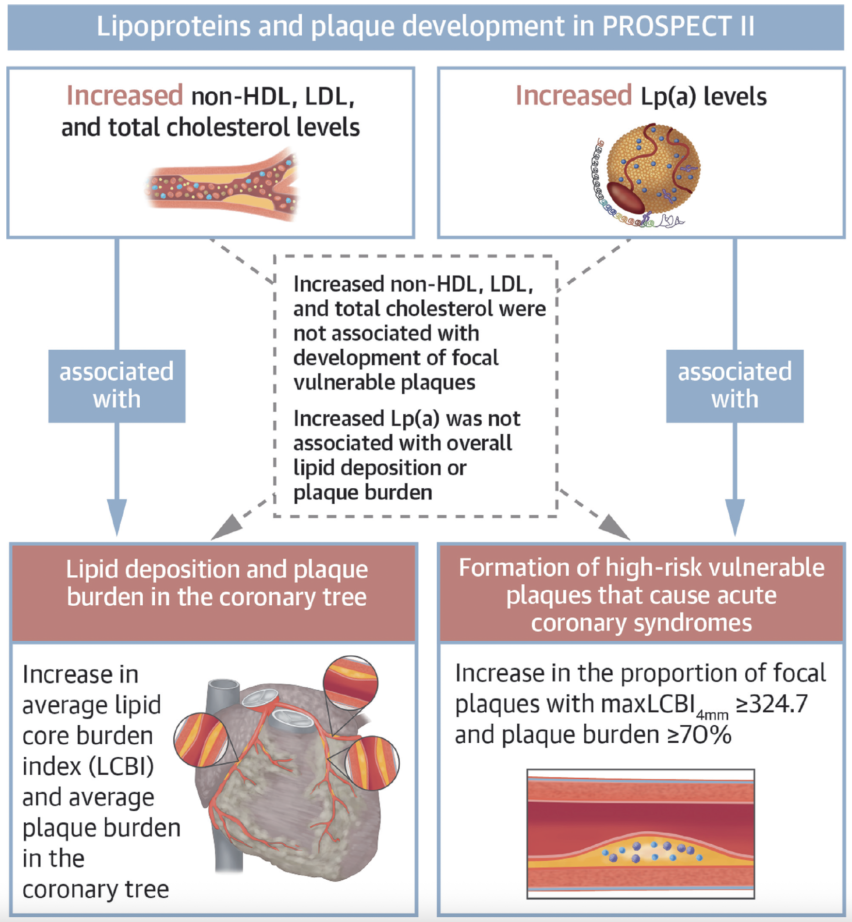
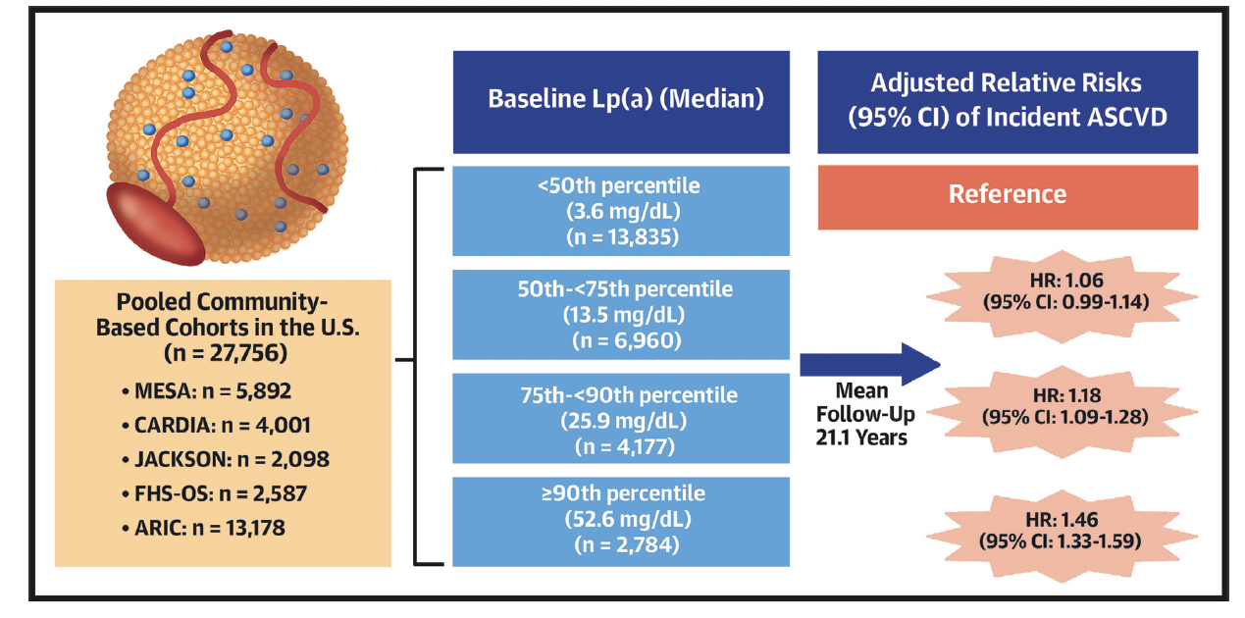
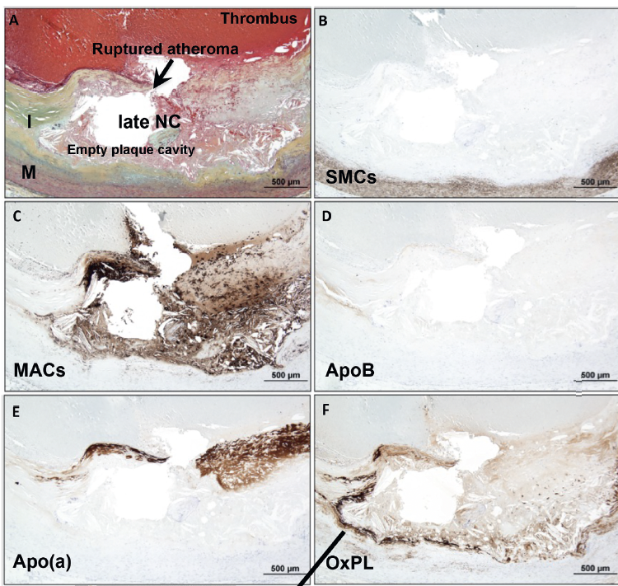
Niveles elevados de Lp (a) : ECV más precoz, con mayor progresión y más riesgo de evento agudo
Lp(a) >> ASCVD a largo plazo, independientemente de otros factores
Presencia de placas más vulnerables
1. Erlinge D, Maehara A, Ben-Yehuda O, Bøtker HE, Maeng M, Kubo T, et al. Coronary plaque characterization and cardiovascular outcomes: the PROSPECT II study. J Am Coll Cardiol. 2025;85(21):2011-2024. 2. Wong ND, Toth PP, Ferdinand KC, Nicholls SJ, Laufs U, Navar AM, et al. Strategies for achieving optimal LDL cholesterol levels in high-risk patients. J Am Coll Cardiol. 2024;83(15):1511-1525.

Slide 21
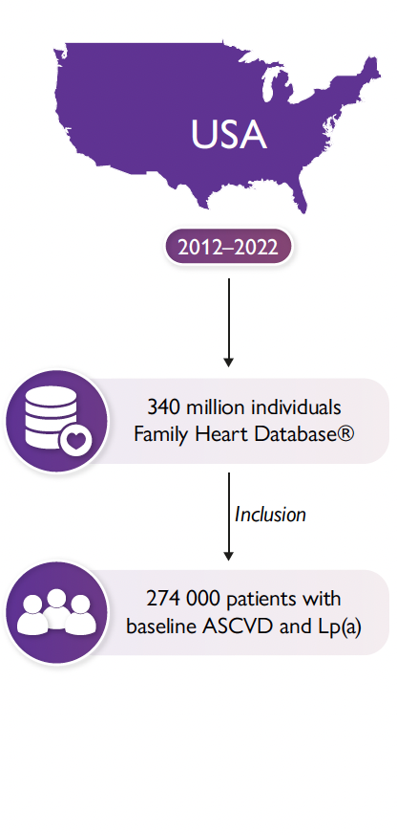
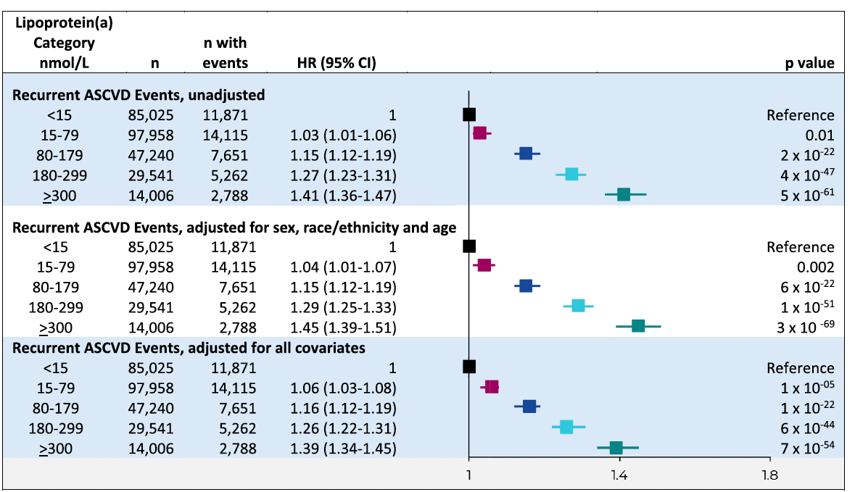
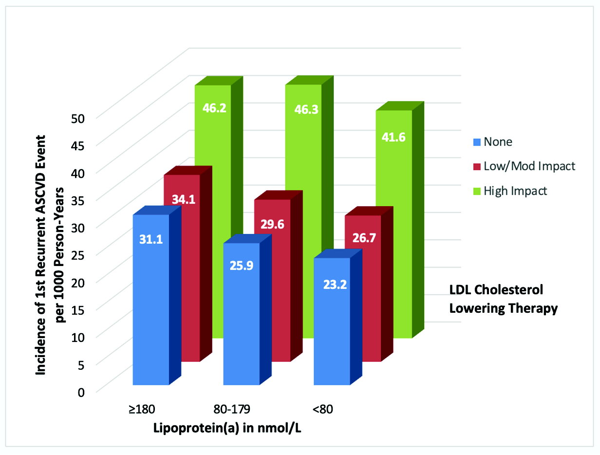
Lp (a) elevada: más riesgo de un Re-Evento
15% eventos
MacDougall D, et al. Lipoprotein(a): current evidence and future therapeutic approaches. Eur Heart J. 2025;46:4762-4775.
Notes:
Perfecto. Te hago un **resumen estructurado** del artículo y después te dejo **las ideas clave “take-home”**, tal como lo plantearías en una discusión clínica, sesión o manuscrito.
La referencia es:
**MacDougall DE et al.** *Lipoprotein(a) and recurrent atherosclerotic cardiovascular events: the US Family Heart Database.* **European Heart Journal.** 2025;46:4762–4775. DOI: 10.1093/eurheartj/ehaf297.
---
## Resumen del estudio
### Objetivo
Evaluar si la **Lp(a) elevada** se asocia con un **riesgo incremental de eventos cardiovasculares recurrentes** en pacientes con **ASCVD establecida**, independientemente de sexo, raza/etnia y del uso de tratamiento hipolipemiante intensivo.
### Diseño y población
* Estudio **observacional** basado en *real-world data* (US Family Heart Database).
* **273.770 pacientes** con ASCVD documentada y Lp(a) medida.
* Seguimiento mediano: **5,4 años**.
* Población amplia y diversa:
* 43% mujeres
* 8% personas negras, 9% hispanas, 59% blancas.
### Endpoint
* **Primer evento ASCVD recurrente**:
* IAM
* SCA no IAM
* Ictus isquémico
* Revascularización (PCI/CABG)
### Resultados principales
Durante el seguimiento, **41.687 pacientes (15%)** presentaron un evento recurrente.
Existe una **relación continua y dosis-dependiente** entre Lp(a) y riesgo de eventos recurrentes:
Comparado con Lp(a) <15 nmol/L:
* 15–79 nmol/L → HR 1,04 (1,01–1,07)
* 80–179 nmol/L → HR 1,15 (1,12–1,19)
* 180–299 nmol/L → HR 1,29 (1,25–1,33)
* ≥300 nmol/L → HR 1,45 (1,39–1,51)
Estos resultados:
* Persisten tras ajuste multivariable exhaustivo.
* Son consistentes para **IAM, SCA, revascularización e ictus**.
* No muestran un “plateau” del riesgo a niveles altos de Lp(a).
### Subgrupos
* Asociación similar en:
* Mujeres y hombres
* Personas blancas, negras e hispanas
* ASCVD coronaria, cerebrovascular y periférica
* Con y sin diabetes
* Las personas negras y las mujeres presentan **mayor carga poblacional de riesgo**, por tener niveles de Lp(a) más altos.
### Interacción con tratamiento hipolipemiante
* El uso de **terapia intensiva de reducción de LDL-C**, especialmente con **PCSK9i**, **atenúa parcialmente** el exceso de riesgo asociado a Lp(a) ≥180 nmol/L.
* Sin embargo:
* El riesgo **no se elimina**
* Persiste un claro **riesgo residual dependiente de Lp(a)**
---
## Ideas clave (para llevarte a casa)
1. **Lp(a) es un determinante potente de eventos recurrentes**
En prevención secundaria, la Lp(a) elevada se asocia a un aumento **progresivo y continuo** del riesgo de nuevos eventos ASCVD.
2. **No existe un umbral “seguro”**
El riesgo empieza a aumentar ya en niveles moderados y sigue creciendo >180–300 nmol/L, sin evidencia de saturación.
3. **LDL bien controlado no neutraliza el riesgo**
Incluso con tratamiento hipolipemiante intensivo, la Lp(a) sigue identificando pacientes de **muy alto riesgo residual**.
4. **El problema es transversal**
El efecto de Lp(a) es consistente:
* En ambos sexos
* En distintas etnias
* En todos los territorios vasculares
5. **PCSK9i ayudan, pero no bastan**
La atenuación del riesgo con PCSK9i sugiere que **reducir Lp(a) importa**, pero refuerza la necesidad de **terapias específicas anti-Lp(a)**.
6. **Implicación clínica directa**
Medir Lp(a) en todo paciente con ASCVD:
* Refina estratificación de riesgo post-SCA
* Identifica candidatos prioritarios a ensayos y futuras terapias dirigidas
---

Slide 22
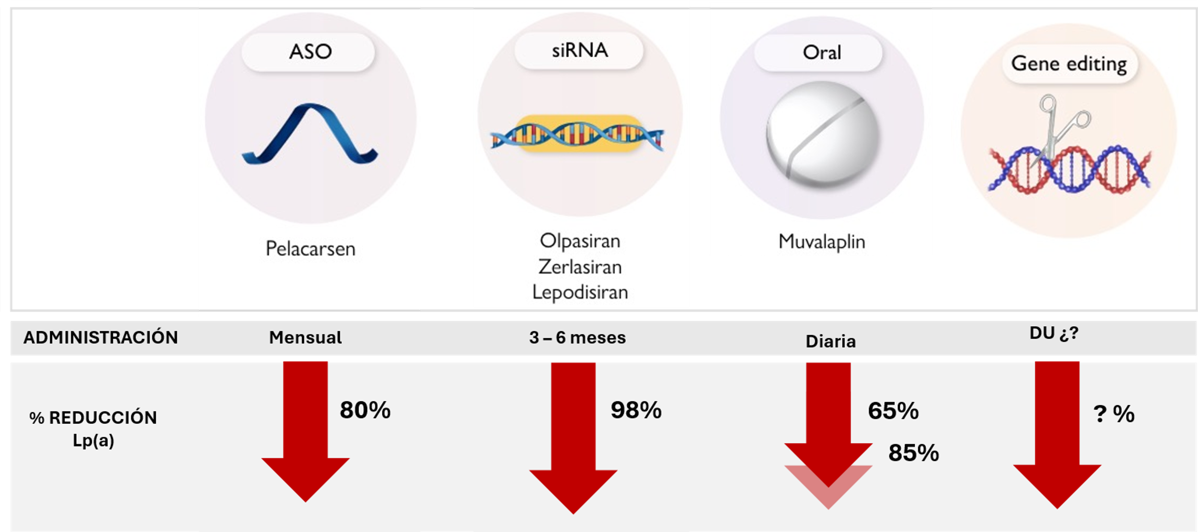
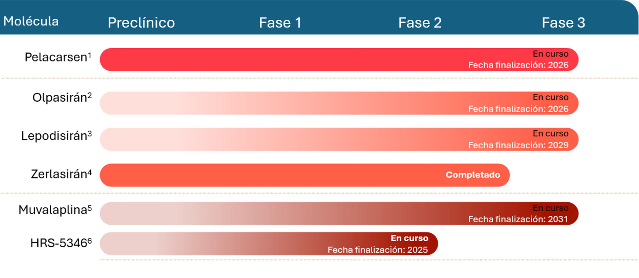
Terapias dirigidas Lp (a)
1. ClinicalTrials.gov. NCT04023552. https://clinicaltrials.gov/study/NCT04023552; 2. ClinicalTrials.gov. NCT05581303. https://clinicaltrials.gov/study/NCT05581303; 3. ClinicalTrials.gov. NCT06292013. https://clinicaltrials.gov/study/NCT06292013; 4. ClinicalTrials.gov.NCT05537571. https://clinicaltrials.gov/study/NCT05537571; 5. ClinicalTrials.gov. NCT07157774. https://clinicaltrials.gov/study/NCT07157774?intr=Muvalaplin&rank=1; 6. ClinicalTrials.gov. NCT06816264. https://clinicaltrials.gov/study/NCT06816264.

Slide 23
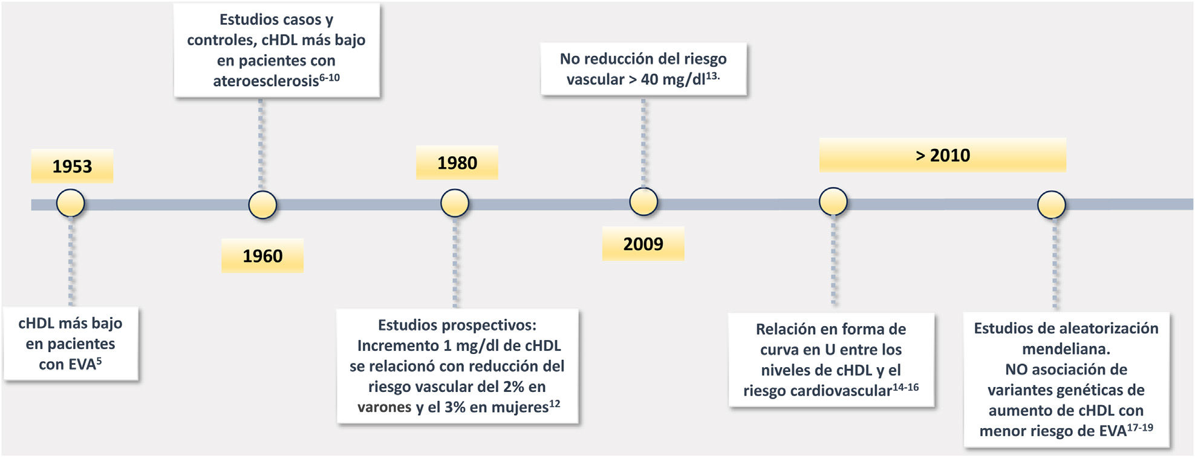
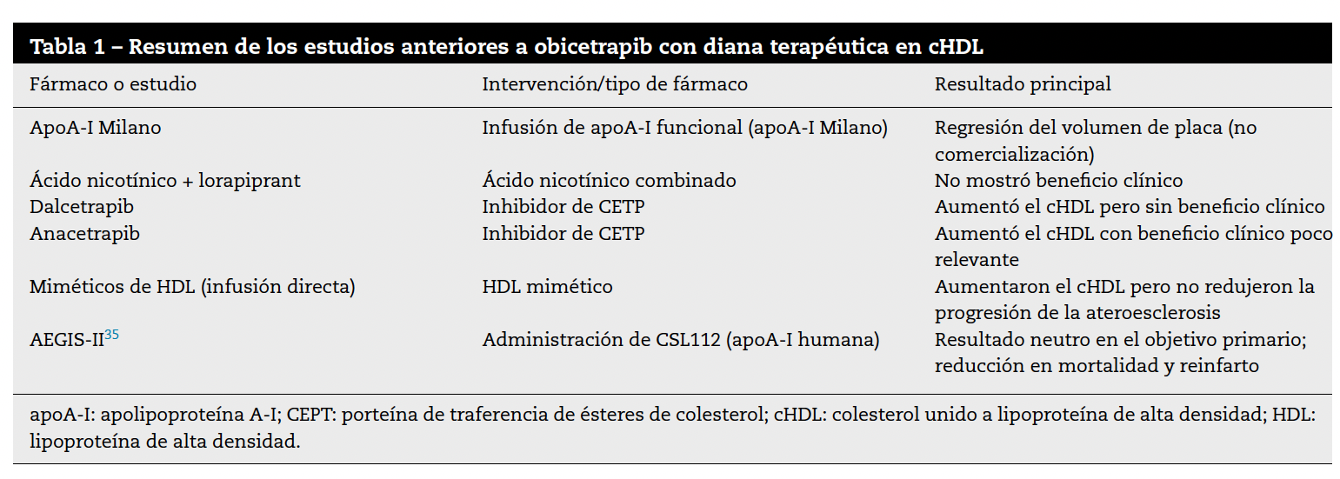
¿El regreso de los Inhibidores de CEPT?
¿?
Fernández-Olmo R, Cordero A, González Albarrán O, López Miranda J, Badimón L. cHDL reevaluado: nuevos conocimientos y nuevo potencial en la farmacología cardiovascular. REC CardioClinics. 2026. doi:10.1016/j.rccl.2025.12.004

Slide 24
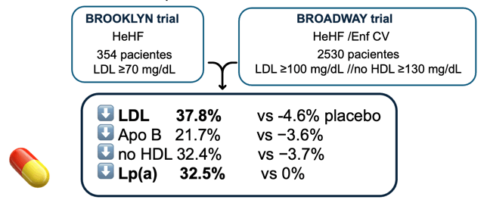
iCEPT: Obicetrapib
¿El regreso de los Inhibidores de CEPT?
Nicholls SJ, Nelson AJ, Ray KK, Ballantyne CM, Ditmarsch M, Kling D, et al. Impact of obicetrapib on major adverse cardiovascular events in high-risk patients: a pooled analysis. J Am Coll Cardiol. 2025;86(14):1046-1056. doi:10.1016/j.jacc.2025.07.056
Notes:
proteína de transferencia de ésteres de colesterol (CETP
Obicetrapib produjo una disminución significativa de LDL-C en el día 84 con efecto sostenido durante un año en pacientes con HeFH. El ensayo aleatorizó a 354 pacientes con HeFH y LDL-C en ayunas >=70 mg/dL y que tomaban terapias modificadoras de lípidos toleradas al máximo para recibir obicetrapib (10 mg) o placebo equivalente por

Slide 25
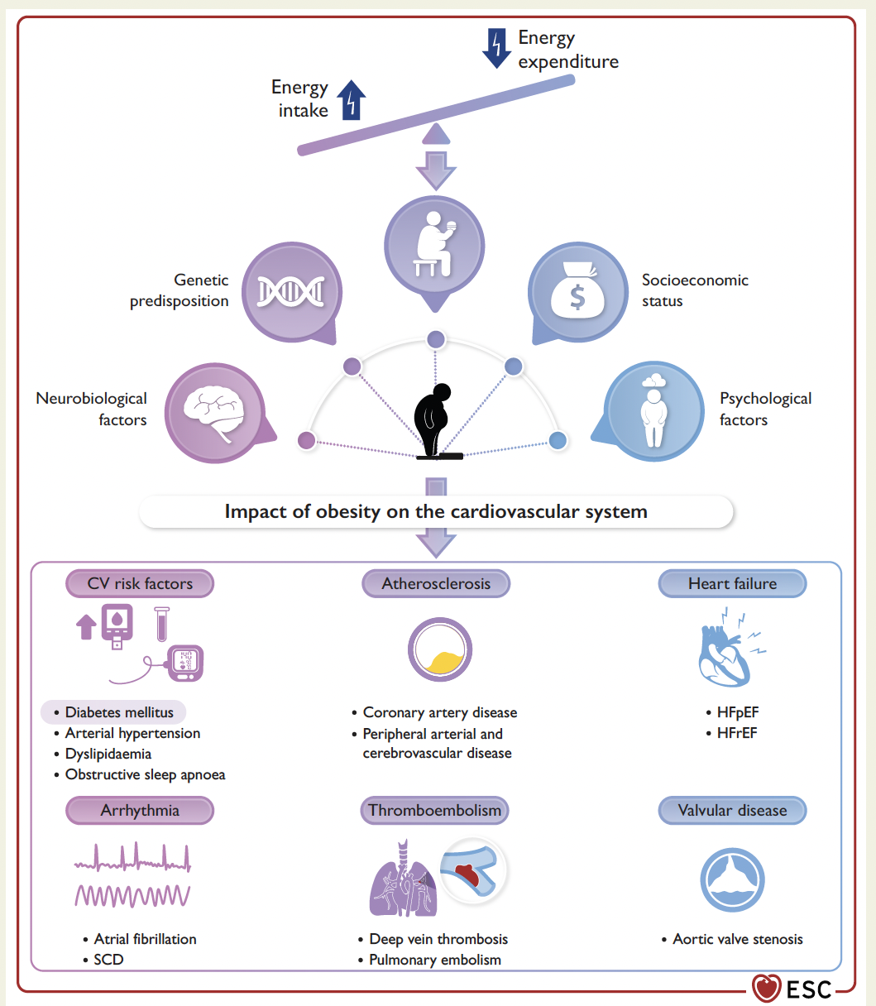
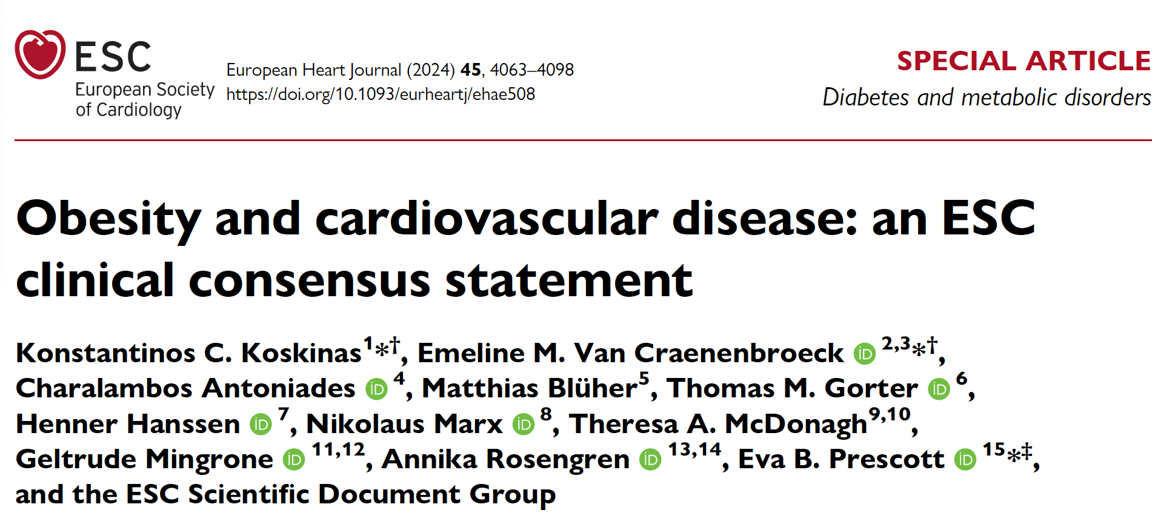
Prevalencia: afecta a más de 4 mil millones de personas.
Obesidad definida como enfermedad.
Diagnóstico de adiposidad.
Relación con las enfermedades cardiovasculares.
Prevención y tratamiento de la enfermedad.
Piepoli MF, Agewall S, Albus C, Brotons C, Catapano AL, Cooney MT, et al. Obesity and cardiovascular disease: a clinical consensus statement of the European Society of Cardiology. Eur Heart J. 2024;45:4063-4098
Notes:
Este consenso clínico analiza y aborda:
La prevalencia mundial de la obesidad se ha más que duplicado en las últimas cuatro décadas, afectando a mas de 4mil millones de personas.
Más allá de su reconocimiento como una condición de alto, causal de numerosas enfermedades crónicas, la obesidad se ha declarado una enfermedad per se.
El documento busca aumentar la conciencia sobre este factor de riesgo modificable y proporcionar orientación para las opciones de tratamiento basadas en el manejo del exceso de adiposidad y el riesgo cardiometabólico asociado.
El manejo de la obesidad ha recibido clásicamente menos atención en comparación con otros factores de riesgo cardiovascular modificables en las últimas décadas, especialmente entre los cardiólogos. Recientemente han surgido nuevos medicamentos contra la obesidad con un efecto comprobado en los resultados cardiovasculares, lo que ha impulsado el interés en la obesidad como diana terapéutica.
Y aunque las implicaciones de la pérdida de peso difieren en prevención cardiovascular primaria frente a secundaria, el manejo de la obesidad en pacientes con ECV establecida es un enfoque principal de este documento de la ESC.

Slide 26

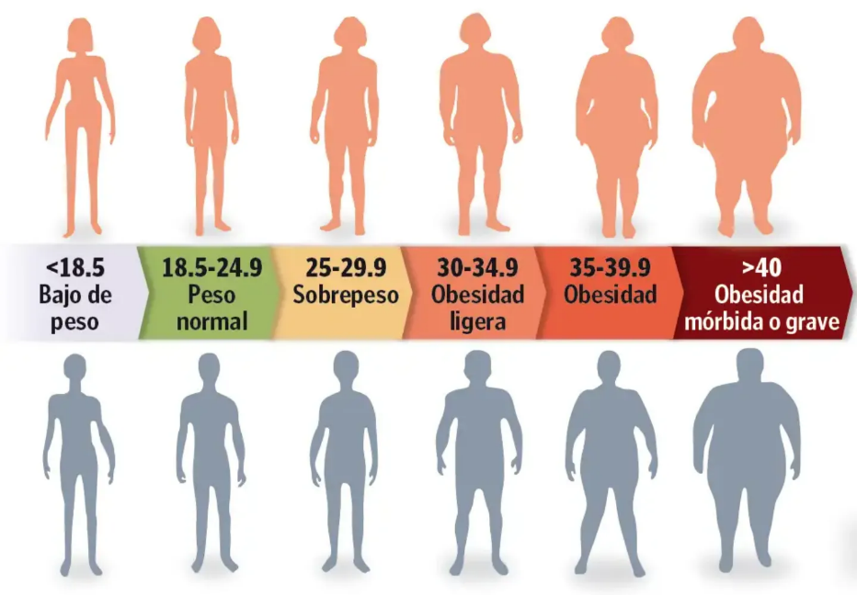
El IMC no aborda la adiposidad real, no tiene en cuenta la masa muscular ni la cantidad y distribución de la grasa
Las personas con un IMC similar pueden tener un
riesgo cardiometabólico diferente.
IMC
Piepoli MF, Agewall S, Albus C, Brotons C, Catapano AL, Cooney MT, et al. Obesity and cardiovascular disease: a clinical consensus statement of the European Society of Cardiology. Eur Heart J. 2024;45:4063-4098
Notes:
El IMC, es el gold standard para la definición y clasificación de la obesidad. Pero puede no corresponder al mismo grado de adiposidad en diferentes individuos. Ya que no considera la masa muscular ni la cantidad y distribución de grasa. Las personas con un IMC similar pueden presentar un riesgo cardiometabólico diferente.

Slide 27
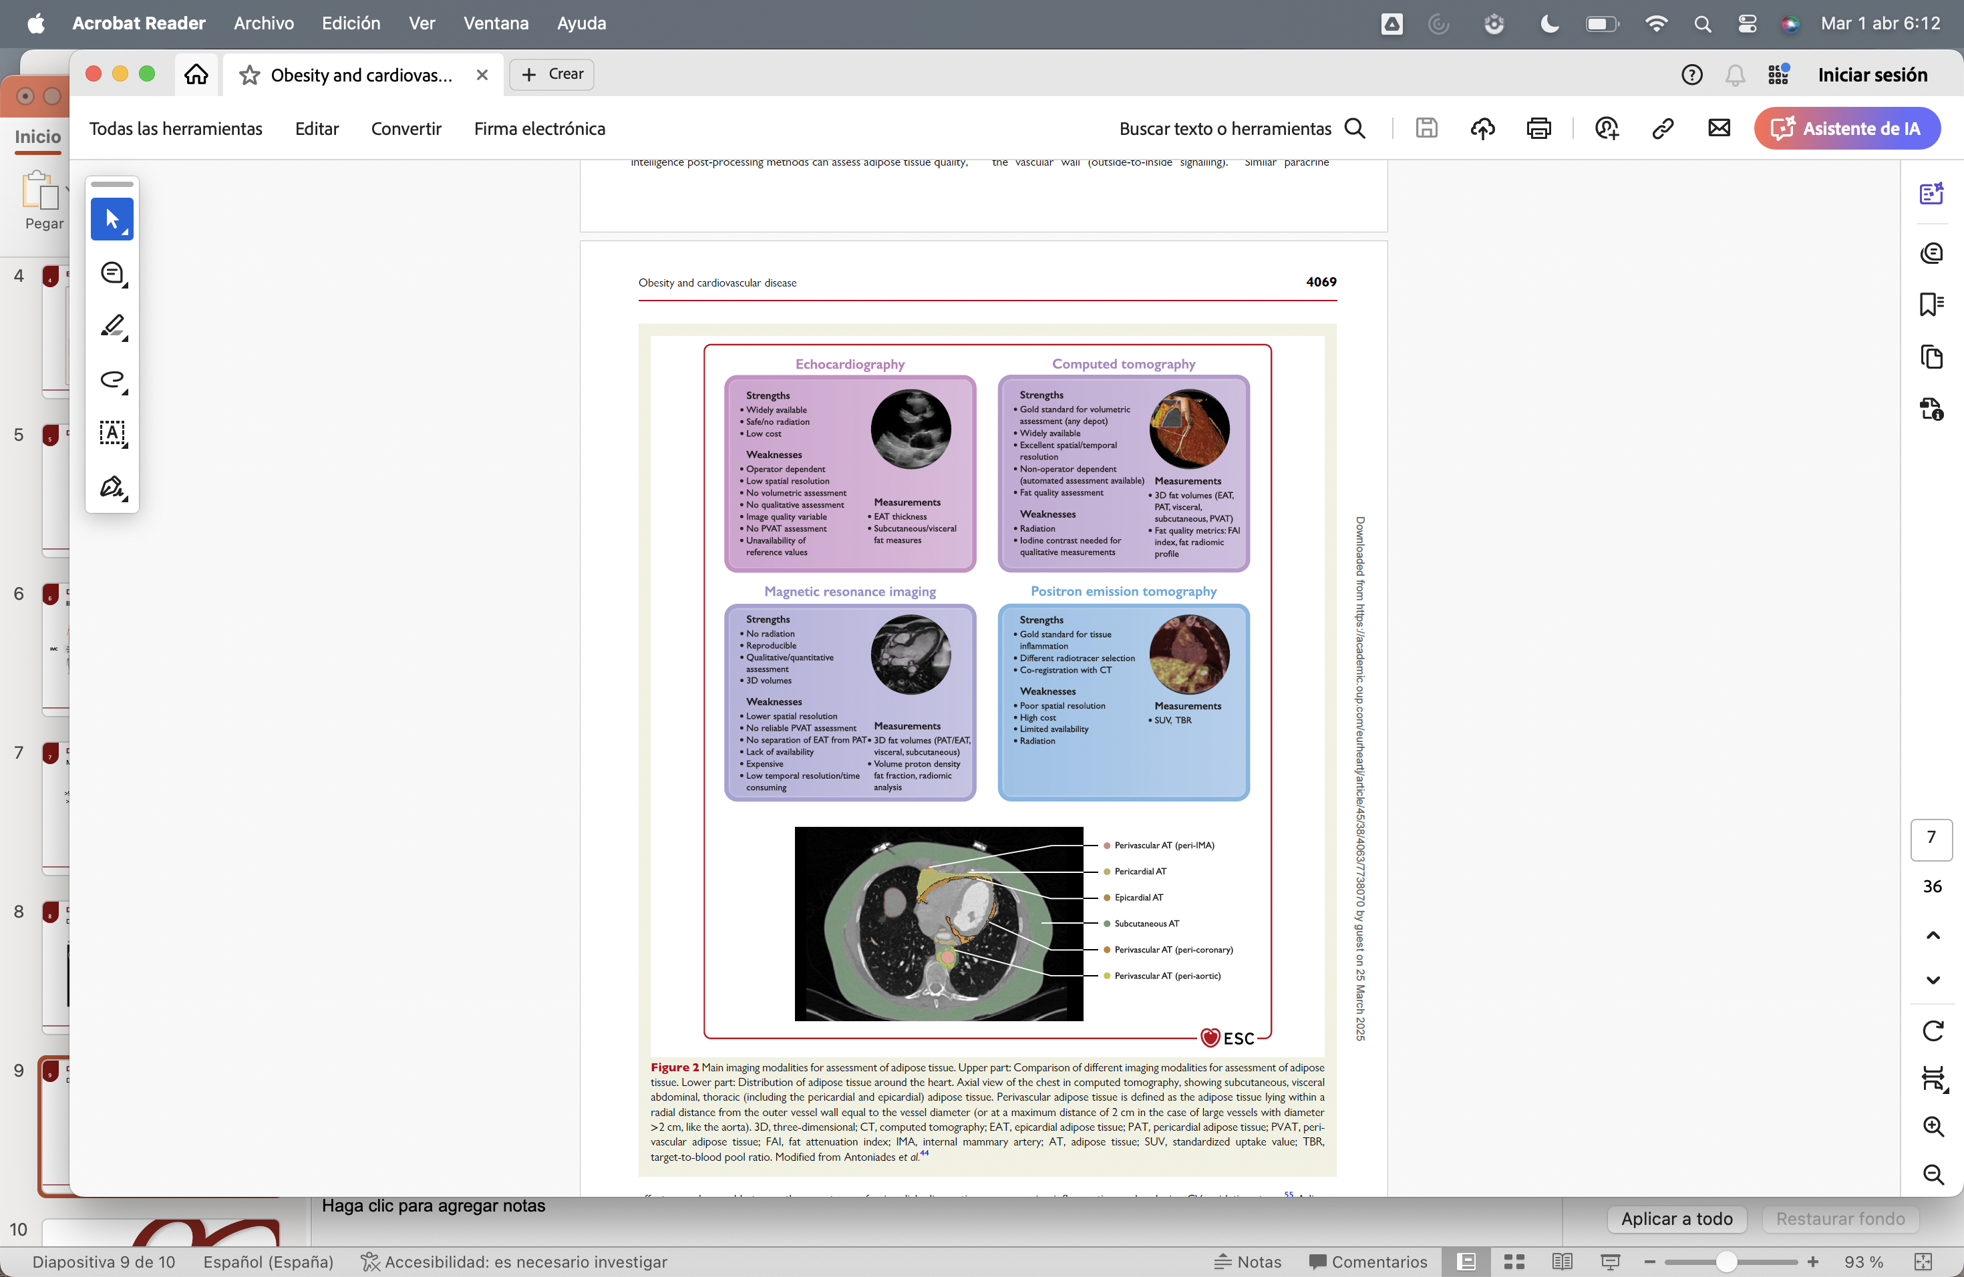
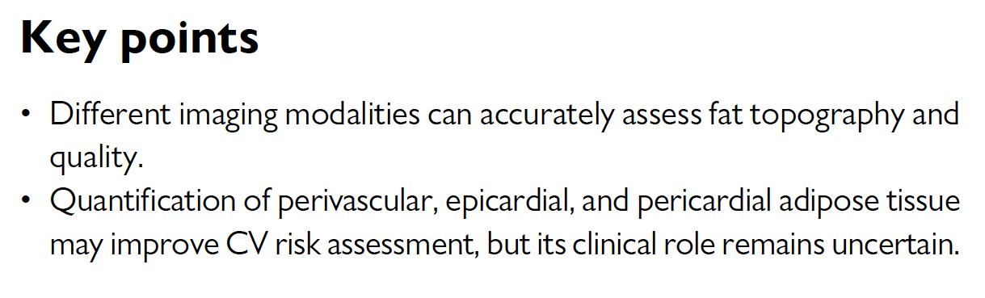
Diagnóstico
Distribución de la adiposidad : TÉCNICAS DE IMAGEN
Grosor adiposo
No calidad de la adiposidad
Cuantificación
Diferenciación peri/epicárdico
Cuantificación perivascular
Distribución adiposidad
Volumen adiposidad
Piepoli MF, Agewall S, Albus C, Brotons C, Catapano AL, Cooney MT, et al. Obesity and cardiovascular disease: a clinical consensus statement of the European Society of Cardiology. Eur Heart J. 2024;45:4063-4098
Notes:
La distribución del tejido adiposo se puede visualizar y cuantificar utilizando varias modalidades de imagen:
La ecografía proporciona una evaluación más precisa del grosor de la grasa subcutánea, no mide la calidad de la adiposidad.
El TC es el gold estándar para la evaluación volumétrica del tejido adiposo, así como de los depósitos de grasa ectópica (por ejemplo, en el hígado o el músculo esquelético). Puede evaluar la calidad del tejido adiposo, el tamaño de los adipocitos y la textura y composición del tejido adiposo, reflejando el estado inflamatorio y metabólico del tejido.
La resonancia magnética evalúa de la distribución del tejido adiposo, incluida la evaluación volumétrica.
El PET evalúa la calidad del tejido adiposo a nivel macroscópico, pero su baja resolución espacial no permite la evaluación de depósitos pequeños como el tejido adiposo perivascular.
En la actualidad, las pruebas de imagen no se utilizan para evaluar la obesidad, pero debido al creciente número de pruebas de imagen realizadas por otras razones.
La cuantificación del tejido adiposo perivascular, epicárdico y pericárdico puede mejorar la evaluación del riesgo CV, pero su papel clínico sigue siendo incierto.

Slide 28
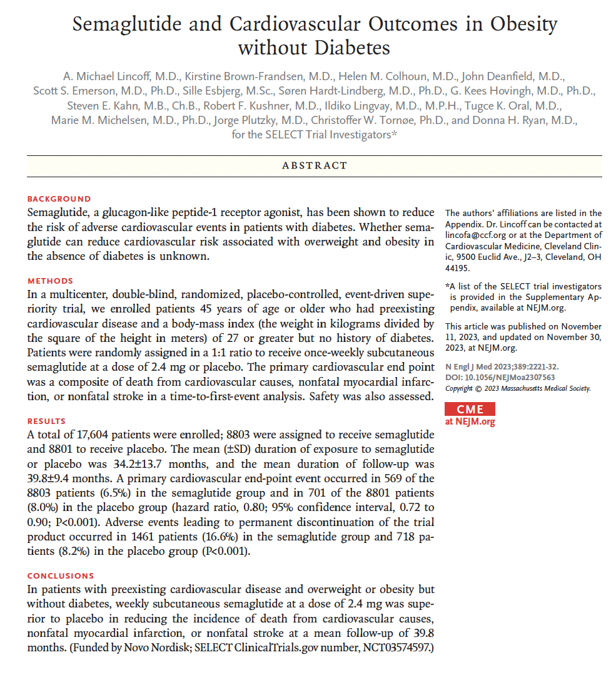
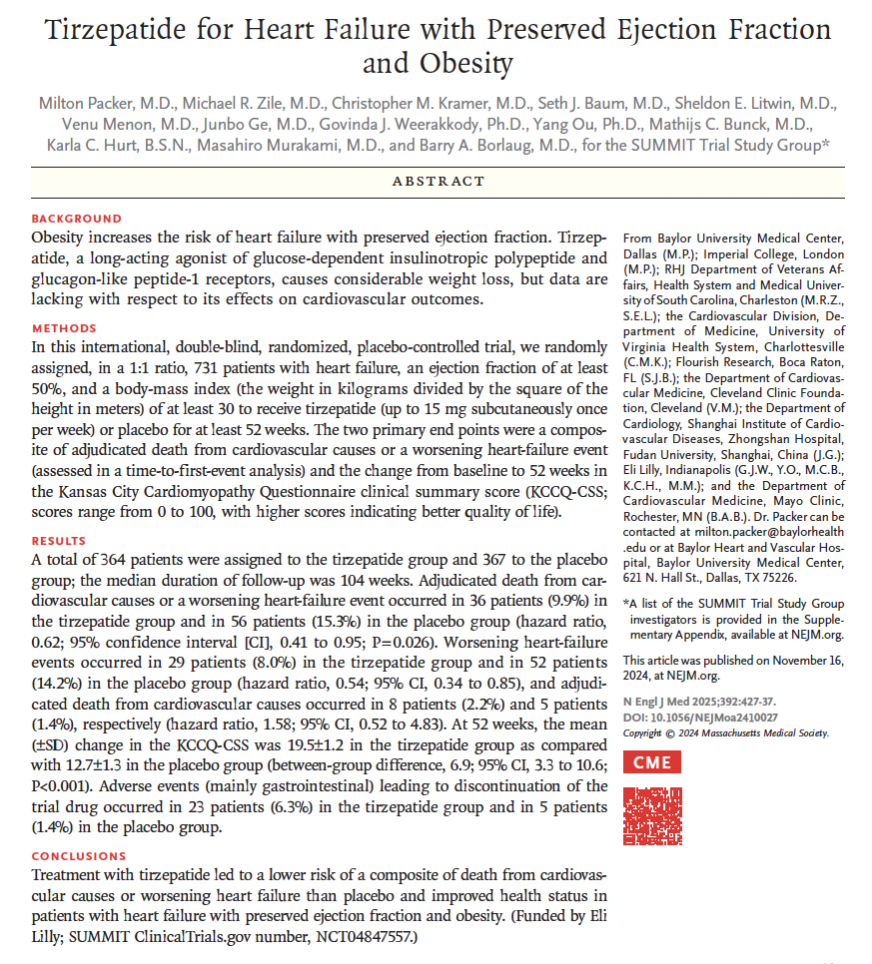
Reducción de MACE con aGLP1 y aGLP1+GIP
... más allá de la obesidad
1. Lincoff AM, Brown-Frandsen K, Colhoun HM, Deanfield J, Emerson SS, Frias JP, et al. Semaglutide and cardiovascular outcomes in obesity without diabetes. N Engl J Med. 2023;389:2221-2232. doi:10.1056/NEJMoa2307563.
2. Packer M, Anker SD, Butler J, Filippatos G, Ferreira JP, Pocock SJ, et al. Tirzepatide in patients with obesity and heart failure with preserved ejection fraction. N Engl J Med. 2025;392:427-437. doi:10.1056/NEJMoa24100271.

Slide 29
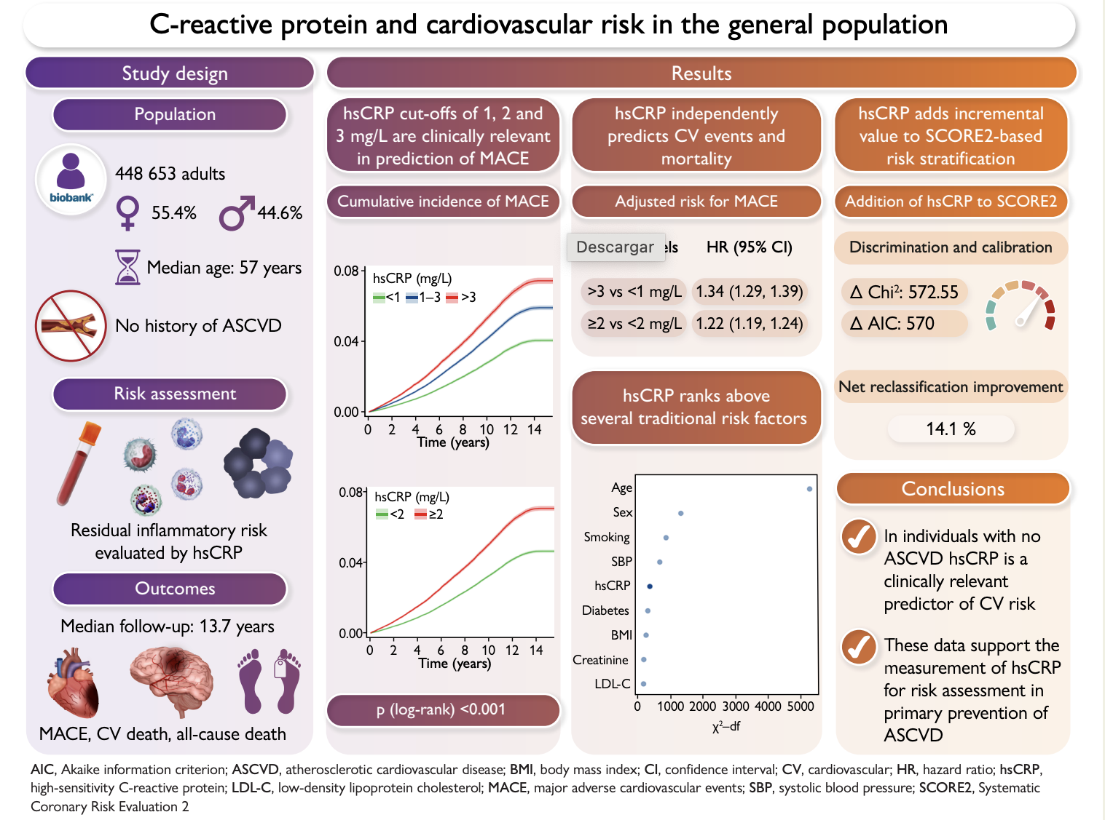
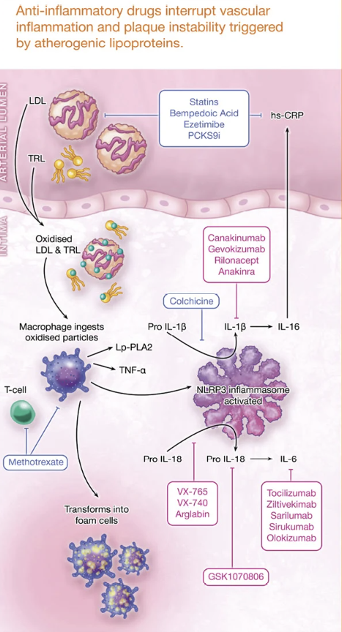
Inflamación como diana terapéutica
Berkan Kurt, Martin Reugels, Kai M Schneider, Jens Spiesshoefer, Andrea Milzi, Alexander Gombert, Christopher B Fordyce, Florian A Wenzl, Neha J Pagidipati, Viviane Rocha, Marat Fudim, Abhinav Sharma, Michael Lehrke, Hiroaki Shimokawa, Giovanna Liuzzo, Lale Tokgozoglu, Filippo Crea, Thomas F Lüscher, Peter Libby, Paul M Ridker, Nikolaus Marx, Carolin V Schneider, Florian Kahles, C-reactive protein and cardiovascular risk in the general population, European Heart Journal, 2025;, ehaf937, https://doi.org/10.1093/eurheartj/ehaf937
2. Oshima A, Serruys PW, Garg S, McEvoy JW, Wood DA, Doenst T, et al. Adjunctive pharmacological strategies for residual risk reduction after myocardial revascularisation. EuroIntervention. 2026;22(4):202-223. doi:10.4244/EIJ-D-25-00598

Slide 30
ES-CRAT-2600009
Fecha de elaboración: marzo 2026

